Slide 1
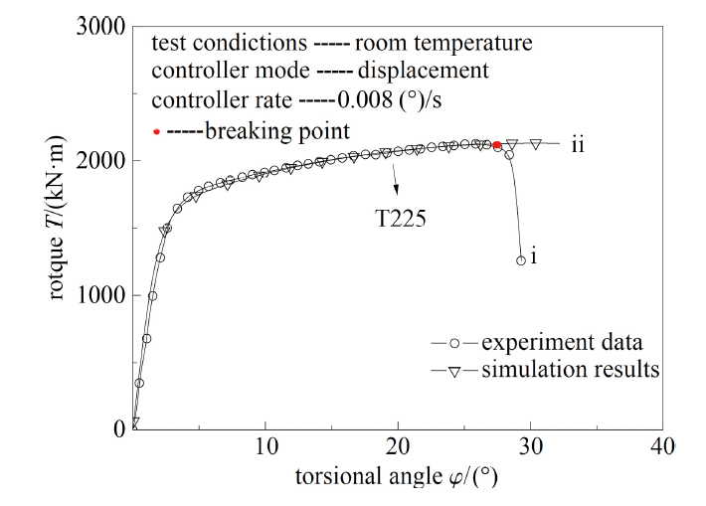
准静态条件下金属材料的临界断裂准则研究 1)
于思淼, 蔡力勋, 姚迪, 包陈, 陈辉, 彭云强, 韩光照
西南交通大学力学与工程学院应用力学与结构安全四川省重点实验室, 成都 610031
力学学报,2018,50(5),1063-1080.DOI:10.6052/0459-1879-18-172

